Slide 1
Visual Studio에 SQL Server 설치

Slide 2
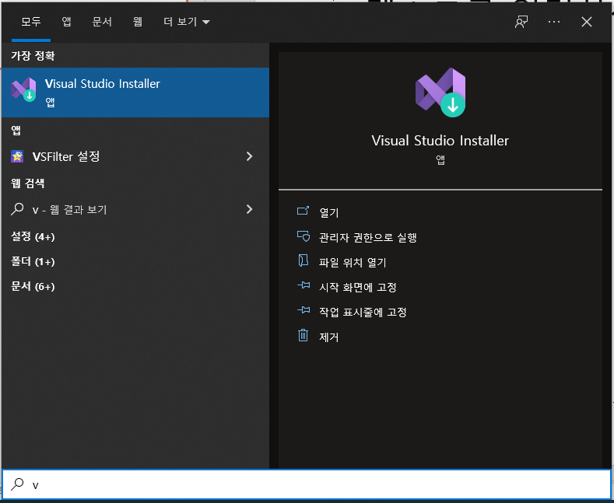
Visual Studio Installer 실행

Slide 3
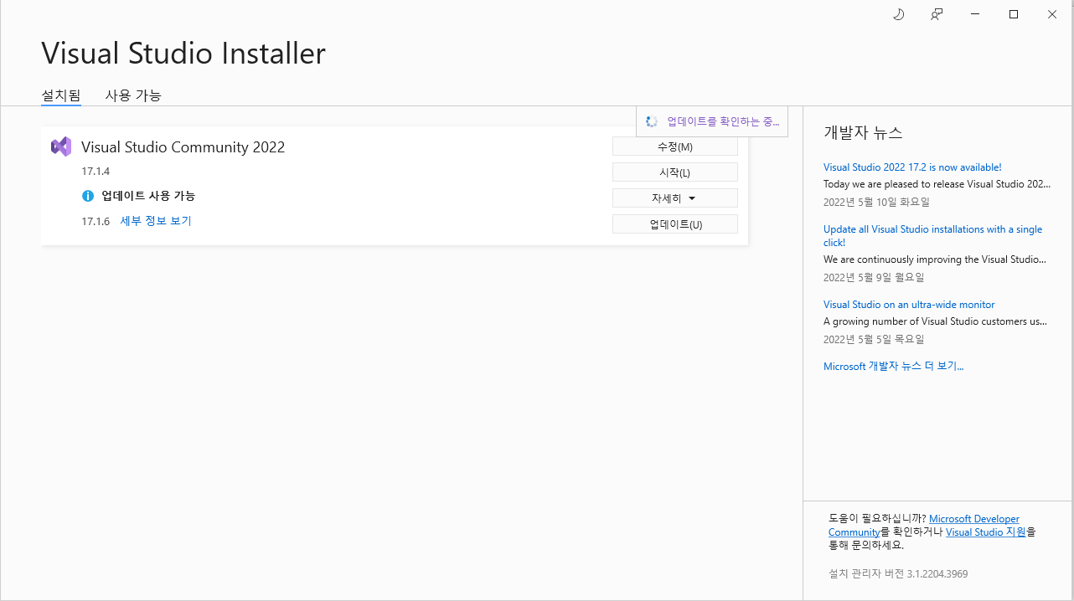

Slide 4
